Slide 2
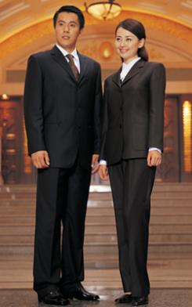
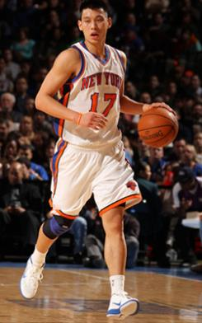

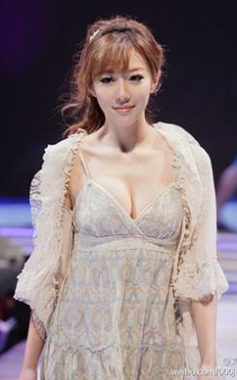
目录
目录页
个人品牌概述
个人品牌价值与资产
个人品牌建设理念
个人品牌建设实施

Slide 3
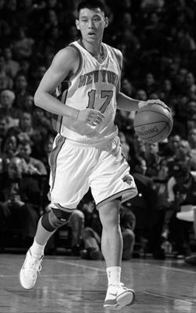

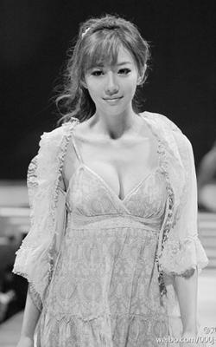
目录
过渡页
个人品牌概述
个人品牌价值与资产
个人品牌建设理念
个人品牌建设实施
个人品牌概述

Slide 4

提起品牌，我们首先想到的是企业，是商品，比如可口可乐、IBM、SONY等，我们想到这些品牌，就会联想到他们优质的产品和良好的企业形象。不仅是企业、产品需要建立品牌，个人也需要在职场中建立个人品牌。那么，什么是个人品牌呢？
什么是个人品牌

Slide 5

当你不在场的时候，你的亲朋好友怎样描述你？怎样评价你？当别人想到你的时候，如果某一方面的印象掩盖了所有的一切，那么这就是个人品牌。对个人品牌传播比较广的定义为：“个人品牌是指个人所拥有的外在形象和内在修养所传递的独特的、鲜明的、确定的、易被感知的信息”。
而对这个定义通俗一点的描述就是：个人品牌，就是指个人在他人头脑中特有的一种印象，是人们私下里对你的评价。而这个评价映射到品牌的拥有者身上，就是给拥有者带来溢价、产生增值的一种无形的资产，增值的源泉来自于他人心中形成的对品牌载体本身的印象和感受。
什么是个人品牌

Slide 6

1
在我们的认识中，往往认为品牌仅仅是公司和产品所需要的。但实际上，品牌建设并不只是企业行为，企业通过塑造杰出品牌推动发展、实现成功，而个人也可以采取相似的方式走向成功。
个人品牌是职场竞争制胜的法宝
美国著名家电公司惠尔浦执行总裁惠特克说：“如果我们拥有客户忠诚的品牌，那么这就是其它竞争厂家无法复制的一个优势”。与之相似，个人品牌也是一个人无法复制的职场优势。
“商海沉浮，适者生存”、“铁打的职位，流水的人才”，所谓的人才都会面临着人才竞争环境带来的机会和威胁。竞争不可怕，裁员也不可怕，可怕的是自己没有精湛的专业技能，没有形成独具特色的工作风格，没有具备别人不可代替的价值，而这些正是你的个人品牌。
为什么要建设个人品牌

Slide 7
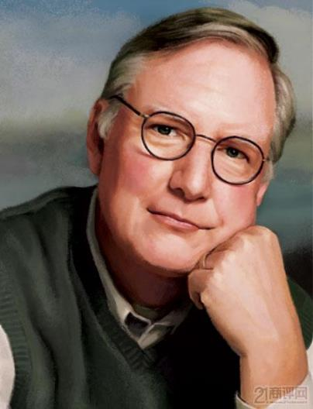
个人品牌是职场竞争制胜的法宝
1
管理学大师汤姆•彼得斯曾这样写道：“21世纪的工作生存法则就是建立个人品牌！”个人品牌与年龄无关，与职位无关，与我们偶然进入的行业无关，我们每一个人都必须认识到塑造品牌的重要性。有了个人品牌的人，才能在职场中成为“不倒翁”。
拥有非凡的个人品牌，将会极大提升个人的竞争能力， 成为自己职场竞争的取胜之道。如果你想在越来越激烈的职场竞争中取胜，你就应该从现在开始，把自己当作一个品牌去经营。
为什么要建设个人品牌

Slide 8

你自己才是个人品牌最大的受益者
个人品牌是由内而外的，是一个人素质的综合展现。我们常说，一个人在公司打工，不断提高个人素质，努力做好工作的最大受益者是自己，因为这样有助于树立自己的个人品牌，赢得丰厚的薪水和广阔的职场空间。
为什么要建设个人品牌
2

Slide 9

但是，很多人不会这样想，老是觉得这种观念很空，个人品牌谁会看得见？职场空间在哪？不如寻找机会“偷闲”，轻松轻松，至于工作，则只要混得过去就可以了，而且是做一天和尚撞一天钟，能混一天算一天。这就是未能体会个人品牌重要性的一个典型表现。
你自己才是个人品牌最大的受益者
2
为什么要建设个人品牌

Slide 10

你自己才是个人品牌最大的受益者
2
努力工作，把事情做好，当时有没人看见不是关键，短期内没有人知道也没关系，但是长期坚持下去，自己的个人品牌形象就会由内而外的展示出来，渐渐被公司认可，乃至最终被社会认可。
很显然，当个人品牌被广泛认可的时候，个人必将是“名利双收”，个人也自然而然的成为最大的受益者。这个观念看起来简单，但是，真正认识这个观念则需要一定的时间。而且，很多人都将在职场的起起落落中，才能慢慢体会到这个观念的真谛。
为什么要建设个人品牌

Slide 11

你不建立品牌，别人就会给你贴上标签
事实上，即使你从未潜心经营，在别人接触你的头几秒，你的个人形象已被标签化。人们常这样猜测：“说话打官腔，在政府部门工作？”“衣着很潮，时尚一族”“言辞犀利，直达重点，洞察力不错”。由于人脑固有的分类判断模式，你无法避免被标签化，别人也无可避免要标签化你，因此，我们需要做的是如何正面引导别人心中的“个人形象”，建立“个人品牌”，提升辨识度，降低误解，争取有利机会。
为什么要建设个人品牌
3

Slide 12

1
越来越多的人开始有意识地进行个人品牌塑造，包括那些想引起上级注意并得到提升的销售人员，那些想在学术方面有所建树从而受到尊敬并拿到高额顾问佣金的教授，以及那些处处注意打扮并追求炒作效应以求“鹤立鸡群”的歌手或演员。那么，个人品牌究竟有哪些作用呢？
竞争优势
在市场上，品牌商品意味着卖的贵、卖的快、卖的好，因为消费者对品牌商品的价格不敏感。同样，一旦一个人成功地塑造起与众不同的优秀品牌，他就会为目标受众所熟知，在市场上会拥有稳固的地位，产生其与竞争对手显著的差异，并可依赖其知名度而得到相应的利益。正如像金子那样发光，你能在人群中崭露自己，你就能步入精英的行列。
个人品牌的作用

Slide 13

建立信任
我们在市场上买商品，愿意购买一些品牌商品，因为品牌商品知名度高，美誉度好，质量会有保证，虽然卖的贵，大家仍然愿意购买。这是因为大家对品牌产品的信任。同样，一个人拥有了良好的个人品牌，也会让人觉得你值得信赖，这样，你在于别人的合作过程，就更易于建立信任。
个人品牌的作用
2

Slide 14

存储增值
企业品牌可以帮助企业存储形象、商誉、价值，并使得品牌资产随着品牌的提升而不断增值。同样，个人品牌也是一个人的无形资产——形象、能力、素质、声誉等，它也会随着个人品牌的提升而不断增值。
个人品牌的作用
3

Slide 15

口碑传播
个人品牌是你永不落幕的广告，如果你是某领域的领头羊，很多人就会慕名而来。姚明因精湛球艺而被选入NBA，而此后，很多品牌就不惜重金聘请他担任形象代言人。个人品牌的口碑传播，使得强者愈强的“马太效应”突出。
个人品牌的作用
4

Slide 16
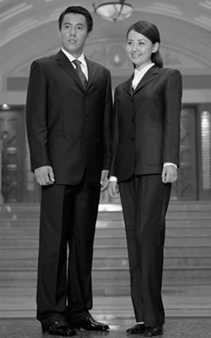
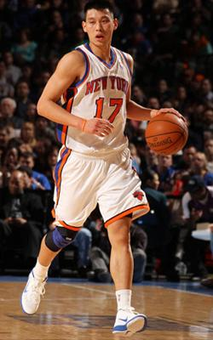
目录
过渡页
个人品牌概述
个人品牌价值与资产
个人品牌建设理念
个人品牌建设实施
个人品牌价值与资产

Slide 17

个人品牌价值的含义
几年前，巩俐在一则广告里笑了一笑（一句话都没说），价值100万元人民币。后来，一个名叫姚明的大个子身价超过了5亿美元。如果换作你、我，也能有这样的价值吗？不能！因为我们没有他们那样的品牌，因而我们就没有那样的身价。你的品牌就是你的身价！那么，怎样理解个人品牌价值呢？
个人品牌价值
1

Slide 18
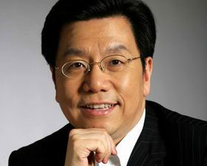
个人品牌价值的含义
1
别人为什么会选择我们？我们能给别人带来什么，这就是个人品牌价值。即是说，如果我把自己当成一件产品，我会如何推销我自己？我给客户带来的最大利益是什么？
也可以说，对个人品牌价值的描述也就相当于是你简历中的“自我评价”；或者说，你的品牌价值在于，当你离开这个位置时，一般人无法取代。李开复是把个人品牌发挥到极致的人物，他出的自传据说销量就超过了百万，假如每本仅收两块钱版税，那就有200万收入了。
个人品牌价值

Slide 19
精神象征
强大的感染力、影响力
我们认为可以从两个方面来理解品牌价值。一是从财务的角度，个人品牌价值指个人品牌在某一个时点、用类似有形资产评估方法计算出来的价值金额。比如，上述巩俐和姚明的身价。
个人品牌价值的含义
1
个性风格
强烈的个性特色
二是从职场的角度来理解，用人单位或合作方为什么要选择我们？我们能为对方带来什么？所以，这里的个人品牌价值，就是指我们给雇佣方或合作方带来的价值，它包括三个层面：即职业价值、精神象征及个性风格。
职业价值
个人品牌立足的基石
个人品牌价值

Slide 20
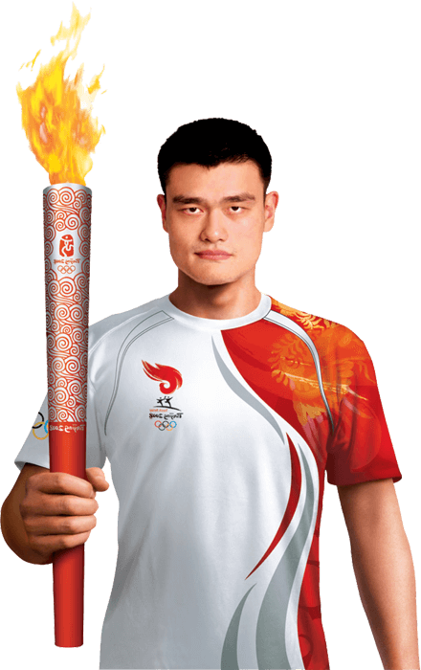
1
职业价值
个人品牌价值的三个层面
职业价值是个人品牌立足的基石，它主要是指个人通过自己的工作所创造出的工作成果而被外界对象所感受到的价值。职业价值一般体现在个人所服务的企业或合作方的业绩增加、经营收入提高、效率提高等方面。
职业价值是绝大多数个人品牌发展初期的立身之本，没有职业价值为基础，个人品牌只能是空中楼阁。比如，当我们想到姚明时，就会想到篮球；想到巩俐时，就会想到《大红灯笼高高挂》等电影。
个人品牌价值
2

Slide 21
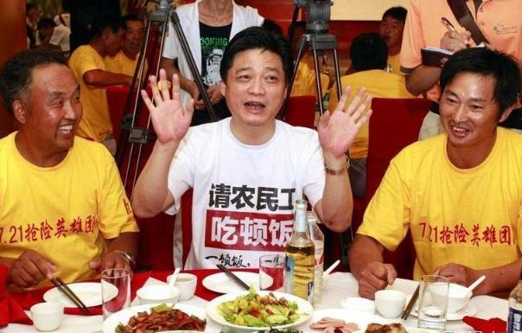
精神象征主要表达的是个人品牌的道德修养、职业素养、内在涵养、意志品质及某一方面的精神力量等，它具有强大的感染力和影响力。个人品牌价值的精神象征层面表明个人品牌的最高发展境界是成为某一群体在某一方面的精神象征。
2
精神象征
个人品牌价值的三个层面
2
比如，当我们想到李开复时，就会想到他以谦和平等的姿态，热衷对中国莘莘学子谆谆的教诲；想到崔永元时，就会想到他敢说真话，热衷于中国贫困地区小学生“为孩子加一个菜”等慈善事业。这些，将会成为有同样追求的人的精神象征。
个人品牌价值

Slide 22
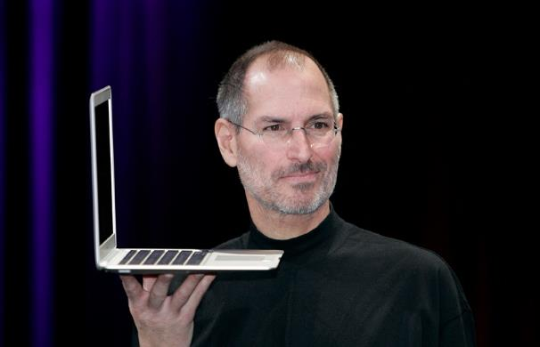
个人品牌不是抽象的，它建构于个人的特征之上。人们从你的个性特征判断他们是否喜欢你，以及你的产品或者服务能否提供他们所寻求的价值。因此，个人品牌通常都具有强烈的个性特色。
3
个性风格
个人品牌价值的三个层面
2
比如国外一些成功的企业家各种不同的个性类型，既有沃尔玛的山姆型（事无巨细，永远坐着飞机到处检察，走动管理），也有注重细节、追求完美的乔布斯型，又有通用汽车的“绝对无私”型（从不与下属交往，以免破坏管理时的客观性），更有日本人松下幸之助以人为本，老家长兼哲学家式的个人风格。
个人品牌价值

Slide 23


3
个性风格
案 例
个人品牌价值的三个层面
2
他是一位天才的书法家，9岁时参加日本青少年书法展就在东京掀起一股旋风。他的4幅作品全部被私人收藏，总价值1400万日元。当时，日本最著名的书法家小田村夫曾这么预言，在日本未来的书法界，必将会升起一颗璀璨的新星。
然而，20年过去了，一些寂寂无名的人脱颖而出，而他却销声匿迹了。是谁断送了这位天才的前程呢?在2001年九州岛的樱花节，小田村夫专门拜访了这位小时候名震四岛的天才。在看了天才书法家的作品之后，他仰天长叹，说了这么一句话：“右军啊！你毁了多少神童。”
个人品牌价值

Slide 24


右军是谁？右军是王羲之，1600多年前的中国大书法家。小田村夫为什么说是书法大家毁了他们的神童呢?原来这位神童临摹王羲之的书帖成瘾，经过20年的苦练，把自己的书法个性磨得一点都没有了。
3
个性风格
案 例
案
例
个人品牌价值的三个层面
2
现在，他的字与王羲之的比较起来，几乎能够达到乱真的程度，可是自己的东西一丝都找不到。在鉴赏家眼里，他的书法已不再是艺术，而是令人厌恶的仿制品。
个人品牌价值

Slide 25
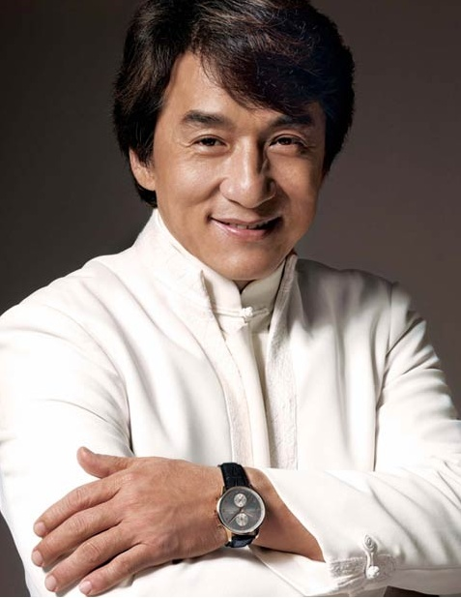
个人品牌的核心价值
我们认为个人品牌的核心价值就是个人品牌价值中的核心部分。个人品牌核心价值既可以是职业价值，也可以情感价值或个性风格，还可以是三者的和谐统一。
其实每种模式都不乏成功案例，比如，精湛而又高超的武艺，成就了李小龙；楚人季布，成为了诚信的精神象征；成龙的喜剧式打斗风格，也是其票房的有力保障……
个人品牌价值
3

Slide 26
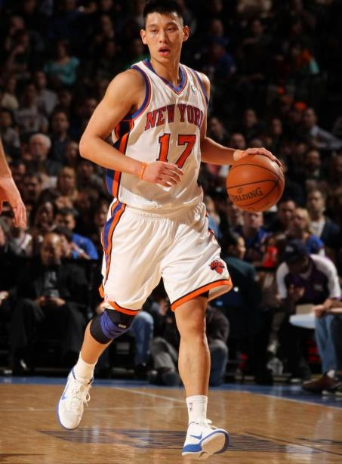
个人品牌的核心价值
3
个人品牌的核心价值是个人品牌的精髓，是品牌的灵魂，是驱动人们认同、喜欢乃至爱上一个个人品牌的主要力量。定位并全力维护和宣扬个人品牌的核心价值已成为许多人建立个人品牌的共识。
而是否拥有核心价值，也是个人品牌经营是否成功的重要标志之一。那么，个人品牌核心价值究竟选择那种模式为最佳呢？
个人品牌价值

Slide 27

个人品牌的核心价值
3
这主要以个人品牌的核心价值能否对目标群体产生最大感染力，并同竞争对手形成差异为原则。但要注意：职业价值是是精神象征及个人风格的基石，它们只有在坚实可靠的职业价值的强力支撑下，才更有说服力感染力。切不可本末倒置，否则，“皮之不存，毛将焉附”？
然而，从事同样职业的人非常多，一个人如果在职业价值方面没有超乎绝伦的优势，在保持职业价值水准的基础上，要开拓出个人品牌价值的精神象征和个性风格两个层面，并努力使之成为自己的核心价值。
个人品牌价值

Slide 28
个人品牌是个人最重要的无形资产。在这里，我们可以直接借鉴对商品品牌的研究成果，对个人品牌资产的价值评判，我们同样可以从知名度、美誉度、忠诚度三个方面加以界定。
知名度
忠诚度
美誉度
个人品牌资产

Slide 29

个人品牌知名度
指个人被公众知晓、了解的程度。历史上曾出现很多词语来描述知名度，如名望、名人、明星、偶像等，这些词语意味着在芸芸众生中脱颖而出，意味着一种赢得别人关注或享受到优质服务的能力。知名度的最大好处就是能让你引起别人的注意。
知名度
个人品牌资产
1

Slide 30
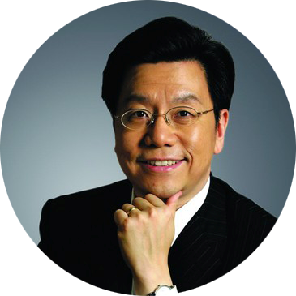
个人品牌美誉度
是指个人获得公众信任、支持和赞许的程度，即公众对个人的整体印象和评价。潘金莲之所以臭名昭著，是因为她的品牌美誉度过低造成的。一个人可以一夜成名，快速提升知名度，但美誉度则需要通过长期的、细心的个人经营，十年如一日地保持良好的个人形象，才能建立起来。
美誉度
个人品牌资产
2

Slide 31

个人品牌忠诚度
是指个人被持续关注、持续认可、持续支持、持续获得机会的程度。如同粉丝对明星的忠诚。个人品牌忠诚度是个人品牌打造的终极目标。
忠诚度
个人品牌资产
3

Slide 32


目录
过渡页
个人品牌概述
个人品牌价值与资产
个人品牌建设理念
个人品牌建设实施
个人品牌建设理念

Slide 33

世界上没有完全相同的两片叶子，每个人都有一份自己独特的优秀。个人品牌不是为少数人准备的，每个人都有机会实现个人品牌，只要自己愿意投入精力去经营。
每个人都可以塑造成为品牌
1

Slide 34
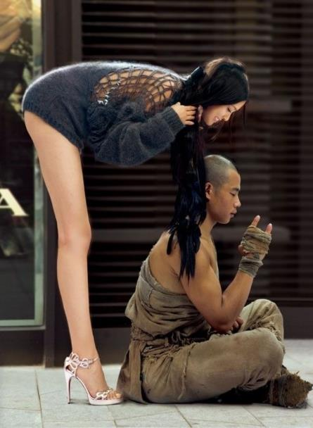
品牌即人品，个人品牌必须以内在的品德修养为基础。不管是在公司里还是在家里，凭一个人在电话里讲话的方式，就可以判断出其教养水准。在“透视”个人品牌时，需要记住一句话：“路遥知马力，日久见人心”。
内在品德修养比外在形象更重要
个人在树立自己的品牌时，应该努力除去自己身上的道德污点，全面提高自己的综合素质。否则，再富有魅力的个人品牌也只是一层薄薄的窗户纸，一捅就破，随即“原形毕露”，成为“人人喊打的过街老鼠”。
2

Slide 35
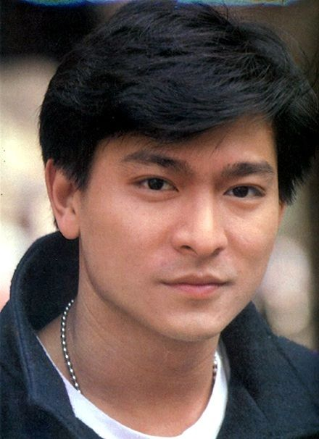
个人品牌打造并非一蹴而就，需要精准的定位加上长期的努力。正如刘德华的成名之路，是一个多年积累、努力拼搏的漫长历程，可以说他的资质当初并不被人认可，有人批评他演技差，有人说他唱歌很难听。
个人品牌打造并非一蹴而就
但是凭着自身的不断努力与辛勤的付出，最终成就了“品牌”的辉煌。个人品牌的成功决非偶然，不要期望一夜成名，而是要能够耐得住寂寞，坚持不懈地努力付出。所谓功到自然成，火候到了，自然会“不鸣则已，一鸣惊人”。
3

Slide 36
个人品牌建立困难，破坏却容易，比如唐骏。下面这些道理谁都明白，可是我们却常常忽略。
个人品牌必须终生打造与悉心维护
个人品牌必须终生打造与悉心维护
1
一个人信用破产之后，要想重新建立信用，实在太难了。
2
要修养被尊敬的人格，需经过长时间的被信任，但要人格破产却非常容易。
3
做事失败可以重来，做人失败却不能重来。
4
人的一生，不要留任何把柄，否则迟早变成致命伤（曾仕强）。
5
其实我们每时每刻都在为自己建造着生命的归宿，今天的任何一个不负责任的后果，都会在以后的某个地方等着你。
4

Slide 37
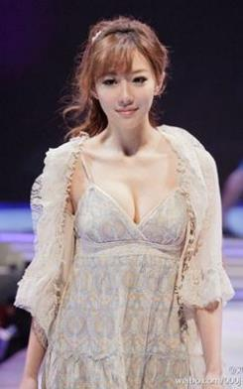
目录
过渡页
个人品牌概述
个人品牌价值与资产
个人品牌建设理念
个人品牌建设实施
个人品牌建设实施

Slide 38
建立个人品牌是一门赢得喜爱的艺术。在这个红男绿女、色彩斑斓、人声鼎沸、变化万千的商业社会中，如何赢得那种一见钟情的喜爱，已经是非常困难的事情。想要保持那种一如既往的喜爱，则更是难上加难。所以，你必须利用自己的个人品牌，在商业社会的喧嚣声中脱颖而出。
个人品牌识别设计
个人品牌维护提升
个人品牌传播推广
个人品牌定位
可以从以下四个环节来开展个人品牌的建设：个人品牌定位—→个人品牌识别设计—→个人品牌传播推广—→个人品牌维护提升。这四个环节是相互联系、循环反复、不断完善的一个过程。

Slide 39
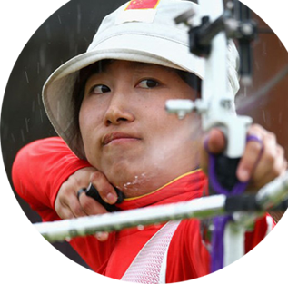
需求定位
个人品牌的目标对象
给予定位
个人品牌的核心价值
类似于商品品牌的目标市场和目标消费群体定位。
特别是个人品牌的职业价值，即个人的专业技能定位。
个人品牌定位

Slide 40

需求定位：刘德华的定位就非常明确，那就是定位于华人圈。曾多人邀他去好莱坞发展，被他拒绝。定位于华人圈，让他游刃有余，并在亚洲甚至世界范围内依然有很大的影响力。
给予定位，即个人品牌的核心价值，特别是职业价值定位。可按照SWOT分析工具来分析个人內部的优势与劣势以及外部环境的机会与威胁，并以发挥优势、弥补劣势，抓住机会，规避威胁为原则，来选择自己的最佳职业定位（职业锚）。
个人品牌定位

Slide 41
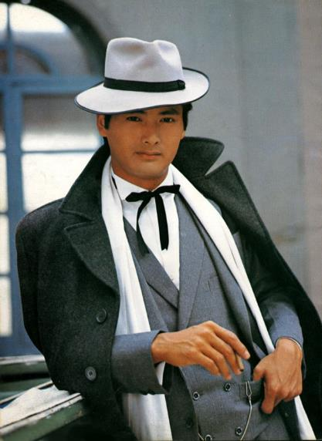
建立个人品牌的首要条件就是让人们清楚的记得你，在这个极度商业化的社会里，人们每天直接或间接接触到的各类信息数不胜数，包括商业的、人文的、军事的、政治的、生活相关柴、米、油、盐的、道听途说野史轶闻的等等等等，可谓举不胜举。
要让人们清楚的记得你的重要方法之一就是建立自己独特的个性的视觉形象。因此，你要根据自己的个人品牌定位给自己设计相应的个人形象，发型、服饰、手表、手机、包包、汽车等。
个人品牌识别设计

Slide 42
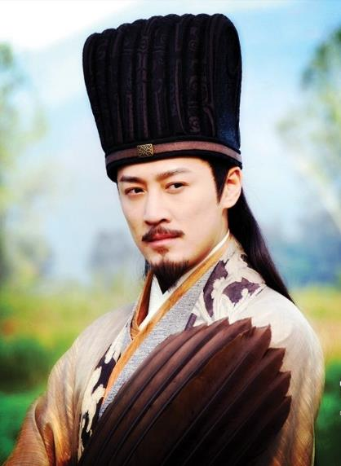
诸葛亮的夫人姓黄名硕。诸葛亮还未迎娶黄硕时，在诸葛亮与她的父亲襄阳名士黄承彦谈论国家大事时，黄硕在一旁听。后来黄硕送与诸葛亮一把羽扇，诸葛亮问其何意，黄让亮猜，亮想来想去不得而知，说一定是作为定情信物吧。
黄硕说，你只知其一不知其二，那天在家父面前畅谈，看你眉飞色舞，喜怒皆形于色，这如何做得大事！成为一个真正的士人需有“泰山崩于前，而色不变”的修养气度。给你这把扇子以遮面！
个人品牌识别设计

Slide 43
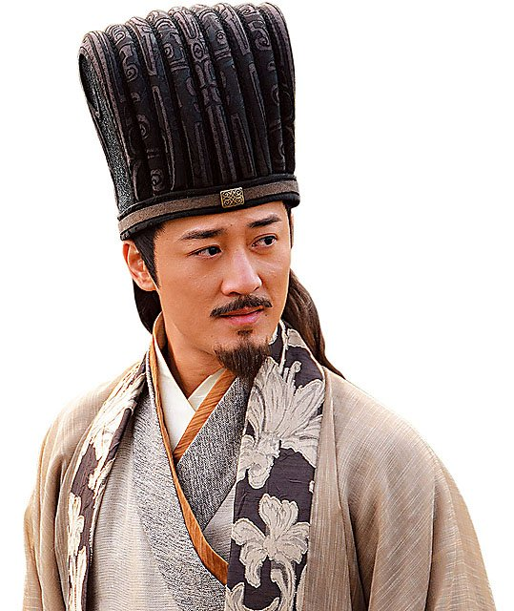
于是，无论春秋冬夏，每当诸葛亮出场时，他都拿着那把扇子。以掩饰自己喜怒哀乐，迷惑对方。因此，这把羽扇也成为了诸葛亮千百年来特定的品牌识别符合，诸葛亮还通过端坐四轮车，头戴纶巾，身披鹤氅，手拿羽扇，来塑造一幅高人逸士的形象。这些都作为他个人品牌形象一个标志。
个人品牌识别设计

Slide 44

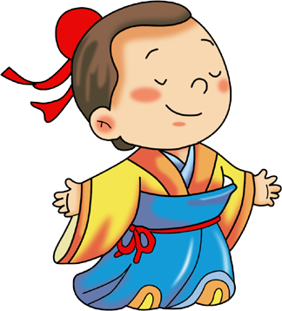
取一个好网名
随着互联网的普及，越来越多的人习惯见面叫网名，真名反而被忽略了。起一个符合自身特色、亲和力强、容易记忆，印象深刻的名字是非常有必要的。一个好的名字，会让人一眼记住，留下不可磨灭的印象。这也是建立个人品牌的基础。同时，无论是在什么地方注册服务，都要坚持使用完全相同的用户名。这样更能让人记住你，也更能发挥品牌的宣传效应。
布衣公子
在互联网时代，人们很多时间通过博客、微博以及QQ、MSN、Skype等IM软件对外进行沟通与交流。因此，我们也不能忽略网上的形象。
个人品牌识别设计

Slide 45
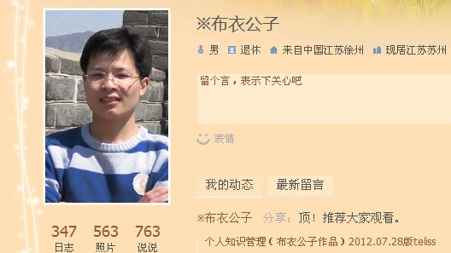
尽量用真实头像
在网上每天接触的人很多，见过一次两次，根本记不住你长啥样。因此，当你在一个Web服务上创建一个帐户的时候，大多数系统会要求你上传个人资料图片。要尽量用自己的真实照片做头像，让人记住你的长相。同时，务必让你注册的每一项服务都使用同一张图片。加强个人品牌的标识的重复冲击，形成较为深刻的记忆。
个人品牌识别设计

Slide 46
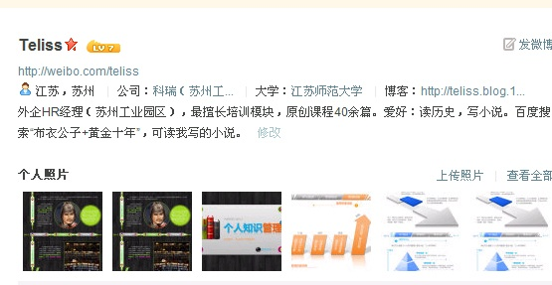
个人资料要详细
长时间不联系，别人很容易就忘了你是那家公司，做什么的。所以尽量在IM软件、博客或微博中，把个人资料写详细，让别人明确知道能与你建立哪方面的联系。这里重点提示一下，资料里不要放一些幼稚的文字、图形，特别是非主流的，这样容易让人误会你很幼稚。毕竟咱们都是成年人了，要赚钱养家。
个人品牌识别设计

Slide 47
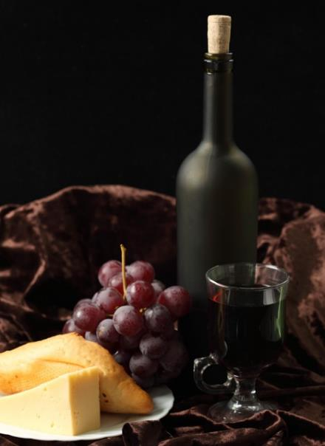
酒香也怕巷子深。在这个世界上，千里马常有，伯乐不常有，别期待有人为了你可以三顾茅庐（其实诸葛亮也进行了前期的运作）。如果你认为自己是个人才，但若不善于自我营销的话，也只好怀才不遇了。
因此，别在黑夜里对着美女挤眉弄眼。为了提升个人品牌知名度，我们要通过各种途径向世人推广自己，从而给自己赢得更多的各种机会。
个人品牌传播推广

Slide 48

推广的途径主要有两条，一是通过线下的人际网络，如职场、商业交往等；二是通过互联网的博客、微博、SNS社区等。推广的方式主要就是参与活动、发出声音，分享作品，展示观点等。
个人品牌传播推广

Slide 49
个人品牌的打造是一个持之以恒的长期过程，如同植物生长需要阳光雨露，个人品牌也需要每一天充实的付出与栽培。同时，要注意，品牌建立时困难，破坏时，却异常容易，切不可被一时的成功而冲昏了头脑，在个人品牌经营上出现了偏差，前功尽弃，把辛苦打造的个人品牌亲手毁掉。因此，必须做到：
遇到品牌危机时，要开诚布公，迅速化解品牌危机，否则，一着不慎，满盘皆输，甚至终生难以翻身！
在职业素养、道德修养、内在涵养、意志品质等方面严格要求自己，不可松懈。
持之以恒地坚持对个人核心竞争力的培育，提升个人品牌价值。
1
2
3
1
2
3
个人品牌维护提升

Slide 51
www.51pptmoba n.com 搜集整理

